Slide 1
Bijeenkomst leiders en trainers
Seizoen 2017-2018

Slide 2
Agenda
ONDERWERP | DOOR
Algemeen | Hoofdbestuur
Kleding en materialen | Pieter Franssen
Wedstrijdzaken | Guus de Haas / Jaap Ruitenberg
Vrijwiligerswerk | Alex van der Vosse
Publiciteit / Social Media | Gerco Grevers
Leden-/Contributieadministratie | Jan de Gunst
Sponsoring | Jeroen van Werven / Pieter Fransen
FairPlay | Anke van Vilsteren

Slide 3
Algemeen

Slide 4
Respect
ALGEMEEN
Als leider/trainer bent u het visitekaartje van Be Quick. U bent verantwoordelijk voor uw spelers, maar u heeft ook een voorbeeldrol
Bij Be Quick staat respect en sportiviteit hoog in het vaandel. Dit betekent in de praktijk:
We laten iedereen in zijn waarde en hebben respect voor elkaar;
We hebben respect voor de tegenstander en de scheidsrechter;
We hebben respect voor elkaars eigendommen en die laten we ook met rust. Zo laten wij bijvoorbeeld de kleedkamer na gebruik netjes achter ongeacht of wij uit of thuis spelen;
We hebben geen commentaar op de scheidsrechter; de scheidsrechter beslist;
Wanneer we het veld aflopen, geven we de tegenstander en scheidsrechter een hand;
Wij verwachten dat u uw spelers hierop coached en aanspreekt als dat nodig is
Ernstige overtredingen zullen worden gemeld bij de FairPlay commissie. Deze commissie staat los van het HB en mag zelfstandig straffen opleggen.
Zie http://www.bequick28.nl/club/normen-en-waarden

Slide 5
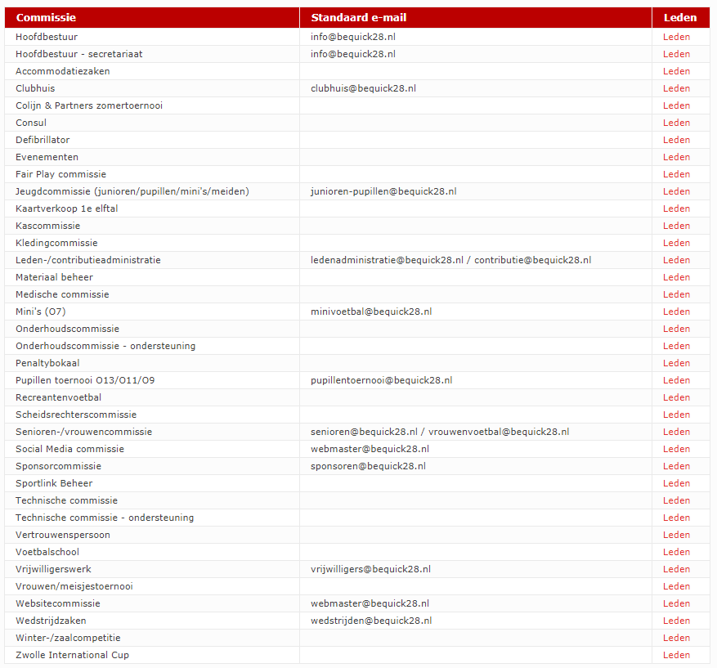
Aanspreekpunten
ALGEMEEN
In eerste instantie is de betreffende afdeling (jeugd/dames/senioren) het aanspreekpunt voor voetbalzaken.
Heb je iemand anders nodig, kijk dan op de website bij “contact”. Hier staan alle commissies en besturen vermeld, inclusief telefoonnummers en e-mailadressen.
Zie http://www.bequick28.nl/contactpersonen

Slide 6
Velden
ALGEMEEN
Laat de velden schoon achter, gooi eventuele tape, flesjes, etc. in de prullenbakken.
Ben je het elftal wat als laatst voetbalt: zet de cornerpalen in het ballenhok.
Ben je het elftal wat als laatst met pupillendoelen voetbalt, verwijder deze dan van het veld: zet deze op de daarvoor bestemde plaatsen (niet over de hekken zetten!!)
Niet roken op een kunstgrasveld!
Niet roken rondom dugouts.

Slide 7
Kleedkamers
ALGEMEEN
Zorg dat je, na zowel trainingen als wedstrijden, de kleedkamer schoon oplevert. Maak je spelers hiervoor verantwoordelijk maar controleer het als leider of trainer wel altijd.
Kom je in een smerige kleedkamer, meld dit dan bij het wedstrijdsecretariaat.
Wij doen er alles aan om diefstal en vernieling in de kleedkamers te voorkomen maar het advies is geen waardevolle spullen of dure merkkleding in de kleedkamer achter te laten

Slide 8
Tassenrek
ALGEMEEN
Het verzoek aan iedereen om de tassen niet op de grond in de hal te deponeren of mee te nemen in de kantine. Plaats deze in de tassenrekken. Zeker op doordeweekse trainingsdagen.

Slide 9
Vergaderruimtes
ALGEMEEN
Wil je een vergaderruimte bespreken (bestuurskamer, wedstrijd-bespreekkamer of de ontvangstkamer), dan kan je dit aanvragen door een e-mail te zenden naar jandegunst@bequick28.nl.
Alle activiteiten/vergaderingen worden op de activiteitenkalender geplaatst. Zie http://www.bequick28.nl/activiteiten
De standaard elftallen kunnen voor de zaterdag de wedstrijdbespreekkamer zelf online reserveren via de website van BQ. Zie http://www.bequick28.nl/wedstrijden/bespreken-wedstrijdbespreekkamer

Slide 10
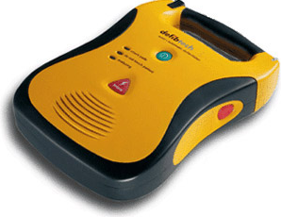
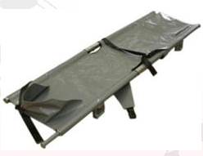
EHBO / Defibrilator / Brancard
ALGEMEEN
In de kantine, achter de bar, hangt een defibrilator.
In het ballenhok hangt een brancard.
In de kantine, achter de bar, en in het theehok tussen kleedkamer 8 en 9 hangen verbandtrommels.

Slide 11
Evenementen / acties
ALGEMEEN
Evenementen en acties dienen vooraf kenbaar gemaakt te worden bij de evenementencommissie
Indien er voor een evenement of actie geld nodig is, of er wordt geld mee verdient, dan dienen er vooraf duidelijke afspraken gemaakt te worden met de penningmeester (penningmeester@bequick28.nl).
Overleg, indien de kantine erbij betrokken moet worden, vooraf met de kantinebeheerder over alle clubhuis zaken (clubhuis@bequick28.nl).

Slide 12
PEC Zwolle
ALGEMEEN
Wij delen het sportpark met PEC Zwolle. Er zijn afspraken gemaakt met de gemeente en PEC over:
Het gebruik van de trainingsvelden
Het gebruik van onze accommodatie
Het kan dus zijn dat op veld 6 ‘s avonds wedstrijden zijn, en daardoor trainingen worden verplaatst of komen te vervallen.

Slide 13
Kleding en materialen

Slide 14
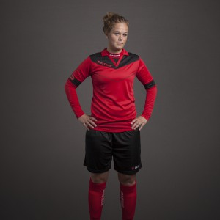
Kleding
KLEDING EN MATERIALEN
Ieder team krijgt een tas met kleding met daarin minimaal shirts, broekjes en kousen voor alle spelers.
Daarnaast ontvangt elk team één of meerdere wedstrijdballen en een aanvoerdersband.
De kleding en materialen krijg je in bruikleen van Be Quick. Geef dit ook duidelijk aan bij je spelers. Aan het einde van het seizoen moet alles weer ingeleverd worden. Zorg als leider of trainer daarom voor een goede administratie tijdens de uitgifte.
Raakt er kleding of materialen kwijt of beschadigd, geef dit dan direct door.
Zoek geraakte kleding wordt in rekening gebracht bij het betreffende lid. Ook wanneer kleding beschadigd raakt als gevolg van onzorgvuldig handelen, dan zal dit doorbelast worden.
Eens per 3 jaar wordt de kleding vervangen.
Zie kledingcommissie@bequick28.nl

Slide 15
Sleutels
KLEDING EN MATERIALEN
Aan het begin van het seizoen worden sleutels van kleedkamers, ballenhok, ballenbak en eventueel scheidsrechterskleedkamer uitgedeeld.
Aan het einde van het seizoen moeten deze sleutels weer ingeleverd worden.
Het is niet toegestaan om zelf sleutels bij te laten maken of sleutels aan derden uit te lenen
Er worden alleen sleutels verstrekt indien structurele toegang tijdens niet-wedstrijddagen gewenst is. Voor toegang tijdens wedstrijddagen kan een sleutel bij het wedstrijdsecretariaat.

Slide 16
Wedstrijdzaken

Slide 17
Algemeen
WEDSTRIJDZAKEN
De definitieve wedstrijden en aanvangstijden kan u vinden op de website van Be Quick ’28.
Zie http://www.bequick28.nl/wedstrijden/programma-deze-week
Vooraf gemaakte wedstrijdschema’s en –tijden kunnen afwijken van de werkelijke tijden.
Na afloop van de wedstrijd kunt u het mDWF invullen, onder het genot van een drankje, op het wedstrijdsecretariaat.
Oefenwedstrijden dienen de leiders zelf te regelen. Je dient deze te melden bij wedstrijden@bequick28.nl, dan krijg je te horen of deze ingepland kan worden.

Slide 18
Verplaatsen wedstrijden
WEDSTRIJDZAKEN
Team dient deze zelf af te stemmen met de tegenpartij
Beschikbare ruimte afstemmen met Jaap Ruitenberg
Minimaal 8 dagen van tevoren overeenstemming tussen de verschillende partijen
Wijzigingsverzoek naar de KNVB door Jaap Ruitenberg.
Oefenwedstrijden uiterlijk 5 dagen van tevoren aanmelden/afstemmen met Jaap Ruitenberg.
Doordeweeks in principe geen mogelijkheid voor inhaalwedstrijden. Eventueel mogelijk na overleg met Jur Oosterhof.
Mogelijkheid voor 1 snipperdag per seizoen (na 31 maart niet meer mogelijk)
Bij afgelasting gaan competitiewedstrijden altijd voor oefenwedstrijden.
Bij de veldindeling wordt rekening gehouden met de verschillend categorieën/klassen van de verschillende teams.

Slide 19
mDWF
WEDSTRIJDZAKEN
Vanaf de JO11 gaan alle elftallen werken met het mobiele digitale wedstrijdformulier.
Hiervoor moet je een app downloaden (KNVB Wedstrijdzaken)
Inloggen doe je met het bij Be Quick bekende e-mailadres, wat vermeld staat in Sportlink. LET OP: Je moet lid zijn van de KNVB.
Ben je nog geen lid, meldt je dan aan via de website van Be Quick http://www.bequick28.nl/club/lidmaatschap/aanmelden
Werkt je mobiele telefoon niet, dan is er op het wedstrijdsecretariaat een tablet aanwezig, waarop je jouw gegevens kan invullen. Deze tablet mag niet meegenomen worden naar het veld!

Slide 20
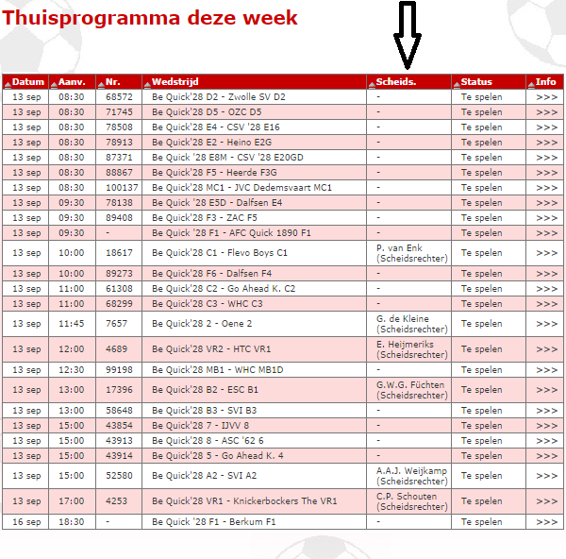
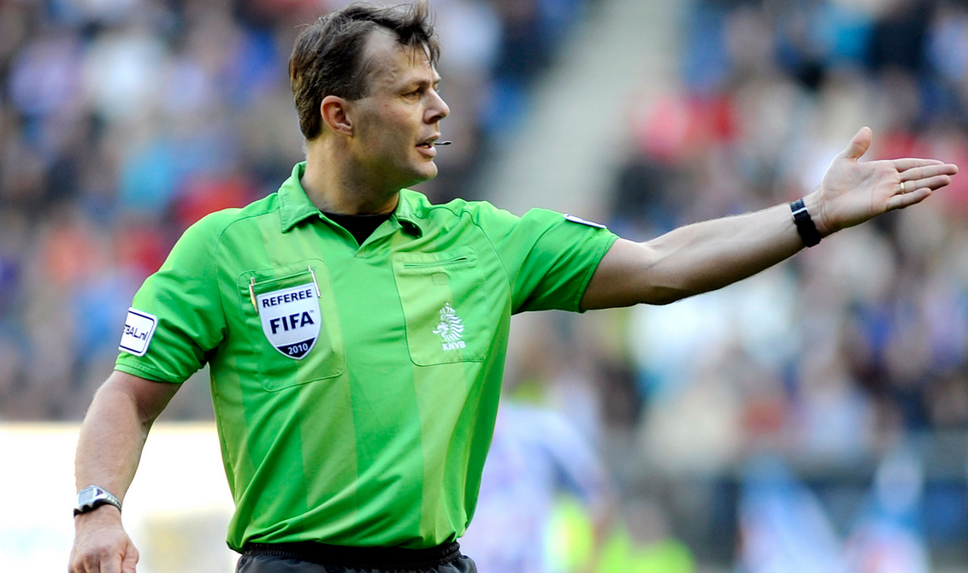
Scheidsrechters
WEDSTRIJDZAKEN
Indien op de website van BQ bij het wedstrijdschema in de kolom SCHEIDSRECHTERS niets staat vermeld, dan dient het elftal zelf voor een scheidsrechter te zorgen.
Zie http://www.bequick28.nl/wedstrijden/programma-deze-week/

Slide 21
Toernooien
WEDSTRIJDZAKEN
Op ons sportpark vinden diverse toernooien plaats:
Djambo kids DEF toernooi
Zwolle International Cup
People & Payment Vrouwen/meisjestoernooi
Colijn & Partners zomertoernooi
Ook vinden er incidenteel “externe” toernooien plaats
NK MBO vrouwenvoetbal
Het kan zijn dat hierdoor de mogelijkheid voor het spelen van (oefen)wedstrijden vervallen. Ook kunnen trainingen hierdoor afgelast worden.
Indien er nacompetitie wedstrijden op een toernooidatum gespeeld moeten worden, dan zullen deze na afloop van het toernooi gespeeld worden (na 16:00/17.00 uur)

Slide 22
Taakverdeling
WEDSTRIJDZAKEN
Wedstrijdsecretariaat op de zaterdag, Guus de Haas.
Trainingsschema (velden/kleedkamers) en indeling elftallen, Jur Oosterhof.
Wedstrijd wijzigingen, incl. contact KNVB, Jaap Ruitenberg.
Indeling velden/kleedkamers zaterdag, Jaap Ruitenberg.
Wedstrijdprogramma, Jaap Ruitenberg.

Slide 23
Vrijwilligerswerk

Slide 24
Vrijwilligerswerk
VRIJWILLIGERSWERK
Van ieder spelend lid vanaf 16 jaar (JO17) en van ouders/ verzorgers van een jeugdlid tot 16 jaar wordt verwacht dat hij / zij minimaal 8 uur vrijwilligerswerk voor onze vereniging verricht.
Inschrijven kan (binnenkort) via de app clubmobiel (voetbal.nl)
Naast het verplichte vrijwilligerswerk zijn wij ook continu op zoek naar vrijwilligers in diverse rollen zoals bestuursleden, trainers en coordinatoren.
Zie http://www.bequick28.nl/club/vrijwilligers/vacatures/
Spoor uw spelers en/of de ouders van spelers aan om zich op te geven voor vrijwilligerswerk

Slide 25
Vrijwilligersbijdrage
VRIJWILLIGERSWERK
Ieder spelend lid betaald € 12,50 per kwartaal aan vrijwilligersbijdrage
Heeft een lid aan zijn verplichte vrijwilligerswerk voldaan, dan kan hij/zij deze € 50,00 terugvragen via het webformulier op onze website
http://www.bequick28.nl/club/vrijwilligers/teruggaaf-formulier
Terugvragen kan tot 1 januari van het jaar daarop, Het zal dan verrekend worden met de contributie van het 4e kwartaal ➔ wijs uw spelers (of de ouders van uw spelers) hierop.
Heb je vragen over het vrijwilligerswerk bij Be Quick of heb je interesse in een bepaalde rol neem dan contact op met Alex van de Vosse via vrijwilligers@bequick28.nl

Slide 26
PR & Social media

Slide 27
Website / Facebook / Twitter
PR EN SOCIAL MEDIA
Wilt u zaken op de website, Facebook of op Twitter vermeld hebben, mail het dan naar webmaster@bequick28.nl
Wilt u zaken in de pers (o.a. De Stentor, weblog Zwolle, Sportief Zwolle, vrouwenvoetbalnieuws.nl) vermeld hebben, dan wordt ook dit verzorgt door de Social Media commissie. Alles kan gemaild worden naar webmaster@bequick28.nl.
Als u zelf zaken wilt publiceren op sociale media waarbij mensen herkenbaar in beeld komen of met naam genoemd worden, zorg dan dat u vooraf toestemming vraagt.

Slide 28
Leden-/contributie-administratie

Slide 29
Ledenadministratie
LEDEN-/CONTRIBUTIEADMINISTRATIE
Opzeggingen en wijzigingen moeten altijd schriftelijk worden doorgegeven:
Via webformulieren op BQ website: Club – Lidmaatschap
http://www.bequick28.nl/club/lidmaatschap/afmelden
http://www.bequick28.nl/club/lidmaatschap/wijzigingen
Via mail: ledenadministratie@bequick28.nl
Opzeggingen aan leiders en trainers zijn niet geldig, deze dus niet accepteren!
Krijgt u als leider en/of trainer een wijziging (adres/telefoon/e-mail) door van een speler, mail dit dan even naar ledenadministratie@bequick28.nl.
Eens per jaar ontvangen de leiders een ledenlijst. Het verzoek is om deze te controleren en eventuele aanpassingen aan de ledenadministrateur door te geven.

Slide 30
Contributieadministratie
LEDEN-/CONTRIBUTIEADMINISTRATIE
Ieder lid betaalt per kwartaal:
Contributie
¼ vrijwilligersbijdrage
Eventueel gele/rode kaarten
Bij nieuwe leden: € 15,00 inschrijfgeld
Ieder lid ontvangt de factuur per e-mail.
Bij niet betalen van contributie zullen wij de speler gaan schorsen. Vooraf zullen wij de leiders en trainers op de hoogte brengen.
http://www.bequick28.nl/club/lidmaatschap/contributie
contributieadministratie@bequick28.nl

Slide 31
Contributieadministratie
LEDEN-/CONTRIBUTIEADMINISTRATIE
Is er iemand in uw team die de contributie niet kan betalen, dan zijn er diverse mogelijkheden:
Jeugdsportfonds ➔ zij betalen het grootste gedeelte van de contributie voor leden die graag willen sporten, maar er geen geld voor hebben
http://www.bequick28.nl/club/lidmaatschap/jeugdsportfonds
Indien het Jeugdsportfonds niet betaalt, breng deze person dan in contact met de contributie-administrateur. Een laatste alternatief is dat het lid (of de ouders van het lid) extra vrijwilligerswerk gaat doen, en zodoende de contributie “afkoopt”.
contributie@bequick28.nl

Slide 32
Sponsoring

Slide 33
Sponsoring
SPONSORING
Heb je iemand die interesse heeft om te sponsoren, al is het maar om jullie eigen team te voorzien van trainingspakken, jassen, trainingskleding o.i.d. neem dan vooraf contact op met de sponsorcommissie via sponsoren@bequick28.nl. Zij kunnen je informeren over de mogelijkheden en de spelregels.
Zie http://www.bequick28.nl/club/sponsoring/sponsorinfo
Voor de kleding hebben wij een contract met Patrick (via Olympus). Hier moeten we ons dus aan houden. Andere merken en andere leveranciers worden niet geaccepteerd.

Slide 34
FairPlay

Slide 35
Fairplay
Gedragscode. Waarom?
Gedragscode binnen Be Quick ‘28
Rol en taakstelling FPC
Werkwijze FPC
Commissieleden FairPlay:
Alle Boessenkool (voorzitter)
Anke van Vilsteren
Eugene tijhaar
Jeppe Teensma
Wieneke Tijssen

Slide 36
Fairplay
Gedragscode. Waarom?
Van kracht sinds Algemene ledenvergadering in 2016
Bijdragen dat de leden met plezier kunnen voetballen en zich verder kunnen ontwikkelen.
Be Quick ‘28 moet een ontmoetingsplaats zijn en blijven waar sporters gezamenlijk met plezier en voldoening kunnen voetballen.
Dit vraagt om duidelijke gedragsregels die wij hebben opgesteld.

Slide 37
Fairplay
Gedragscode binnen Be Quick ‘28
Iedereen is welkom
Wij zorgen voor een positieve sfeer en houden ons aan afspraken
Wij tonen waardering voor de scheidsrechter
Wij laten de kinderen hun spel spelen
Wij gaan zorgvuldig om met onze accommodatie en materialen
Als er problemen zijn, maken we er melding van
Wij vloeken, schelden en pesten niet
Wij spreken elkaar aan op verkeerd gedrag
Wij discrimineren niet
Wij zijn sportief en respectvol, geweld is uit den boze

Slide 38
Fairplay
Rol en taaksteling FPC
Een door het HB ingestelde Adviescommissie die alleen op verzoek van het HB advies uitbrengt.
De taakstelling van de FPC is:
Bevorderen en bewaken van een goed en sportief verenigingsklimaat waarin elk lid zich thuis voelt, met respect en goede omgangsvormen met elkaar omgaat en zijn / haar sport op correcte wijze beoefent;
Het bewaken van de in de Algemene Ledenvergadering vastgestelde gedragsregels van Be Quick ‘28 welke te maken hebben met normen en waarden;
Het uitvoeren en evalueren van een procedure bij conflicten en incidenten.

Slide 39
Fairplay
Werkwijze FPC
In principe blijven de direct leidinggevenden (trainers, leiders, etc.) primair verantwoordelijk bij incidenten.
Bij structurele incidenten of meer serieuzere incidenten kunnen de direct leidinggevenden het Jeugdbestuur of het hoofdbestuur inlichten.
Indien er sprake is van ernstig wangedrag of de overtredingen van meer structurele aard zijn, wordt het Hoofdbestuur ingelicht.
Het Hoofdbestuur kan de FPC om advies vragen.
DE FPC hoort betrokkenen en stelt een advies op
De FPC geeft advies aan HB.
Het HB beoordeelt aan de hand van het advies wat de eventuele strafmaat is.

Slide 40
Rondvraag

